Slide 1


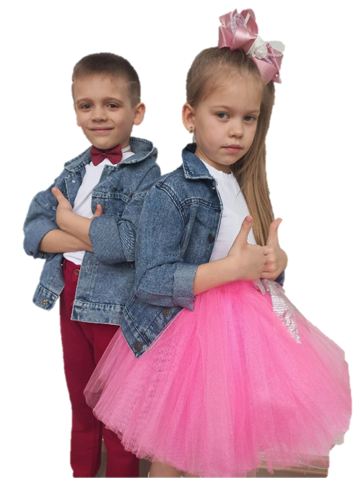

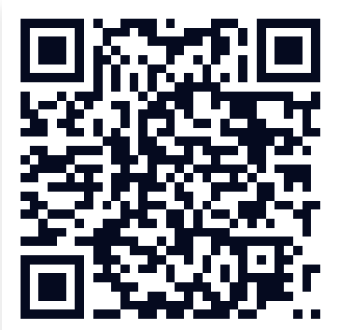

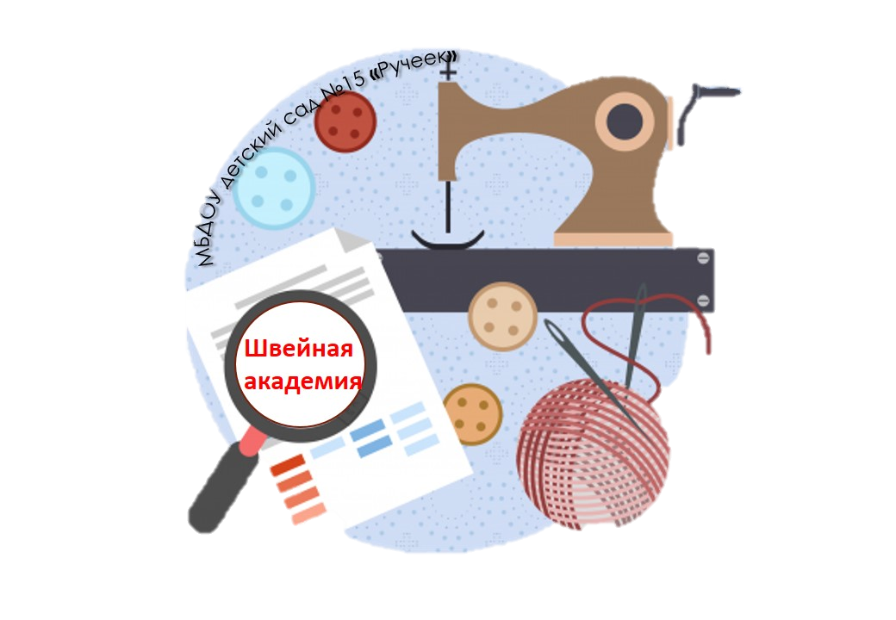
Муниципальное бюджетное дошкольное образовательное учреждение
детский сад № 15 «Ручеёк»
ИНЖЕНЕРНАЯ КНИГА
«Швейная академия»
Проект подготовила команда
«NEO-РОБОТЯГИ»:
Лысов Матвей, 6 лет
Казанцева Арина, 7 лет
Руководители:
Воронина М.С. – воспитатель;
Ретина И.В - воспитатель
подробнее о проекте…

Slide 2


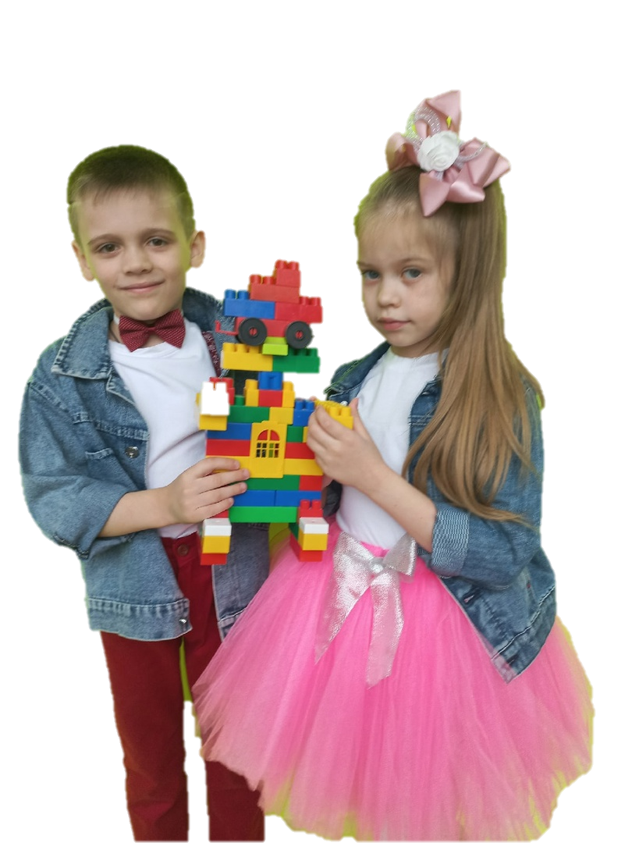
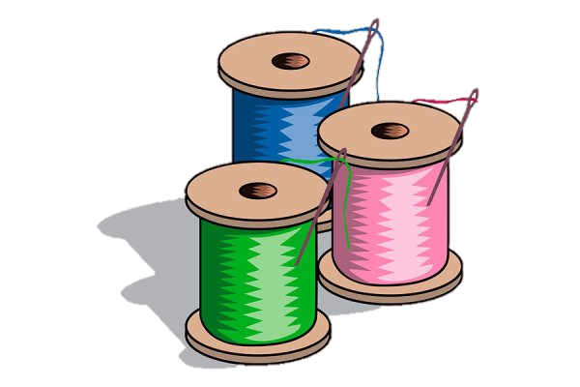




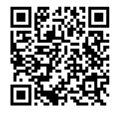

ДЕВИЗ КОМАНДЫ:
«БУДЕМ С ЭПОХОЙ В НОГУ ШАГАТЬ,
НАШ РЕГИОН СТАНЕМ МЫ РАЗВИВАТЬ!»
Командный раздел
Меня зовут Матвей, а меня зовут Арина
Руководители нашего проекта: воспитатели : Воронина М.С., Ретина И.В.
Расскажем Вам о Швейной промышленности города Сергача…

Slide 3



СОДЕРЖАНИЕ
Идея и общее содержание проекта
Выделение и постановка проблемы
II. История вопроса
III. Описание процесса подготовки проекта
Определение целей и задач
Участники проекта
Взаимодействие с социальными партнерами
IV. Технологическая часть проекта. Описание конструкций основных механизмов.
V. Выводы
VI. Список литературы
Приложение 1 «Создание схемы проекта»
Приложение 2 «Рисунки о профессиях»
Приложение 3 «Готовая схема проекта»

Slide 4

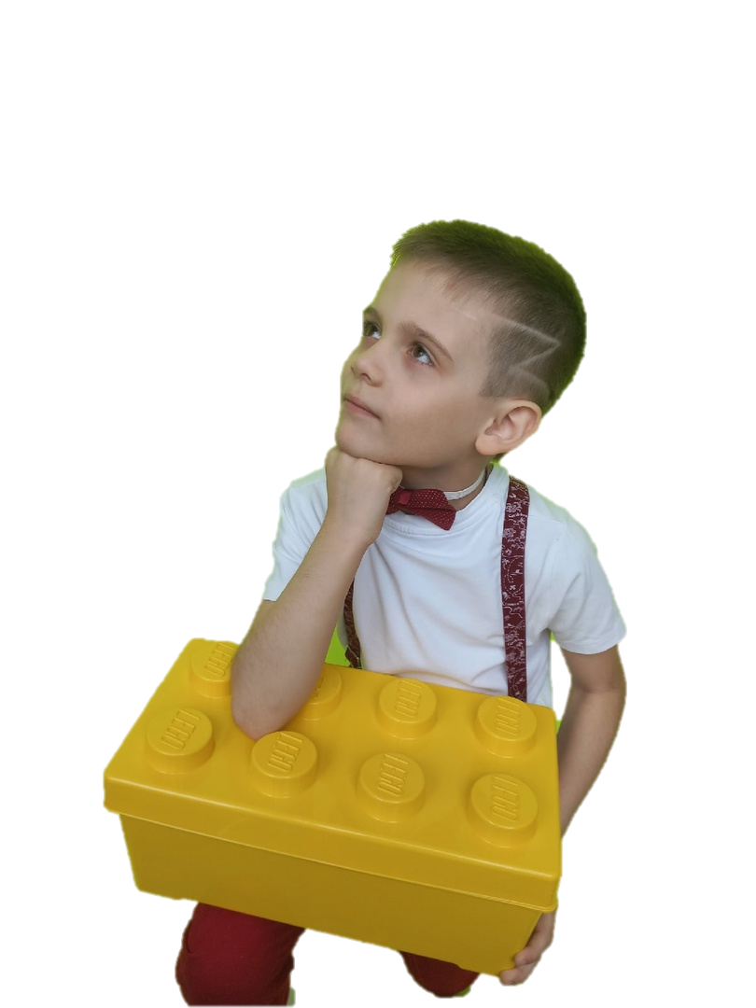
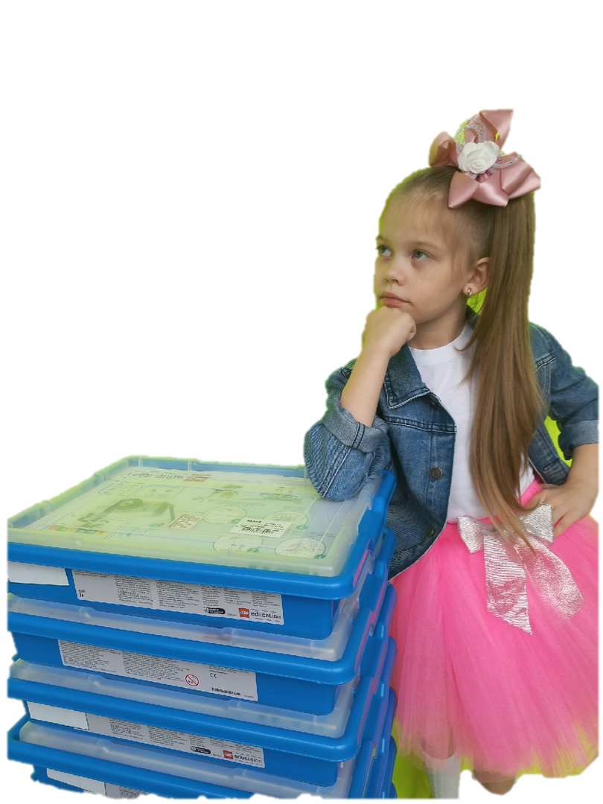
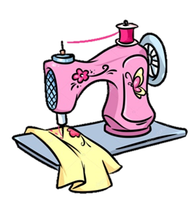
ИДЕЯ И ОБЩЕЕ СОДЕРЖАНИЕ ПРОЕКТА
В связи с введением санкций на легкую промышленность и прекращении ввоза специальной одежды для людей таких профессий, без которой они не могут быть допущены к работе (пожарный, полицейский, электрик, медицинский работник).
И поэтому мы решили разработать такие костюмы, в которых людям будет комфортно и безопасно.
Мы не только хотим развить легкую промышленность в нашем городе, но и усовершенствовать внешний вид одежды, улучшить качество и сделать ее более безопасной для людей этих профессий.

Slide 5
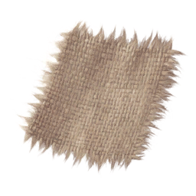

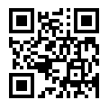
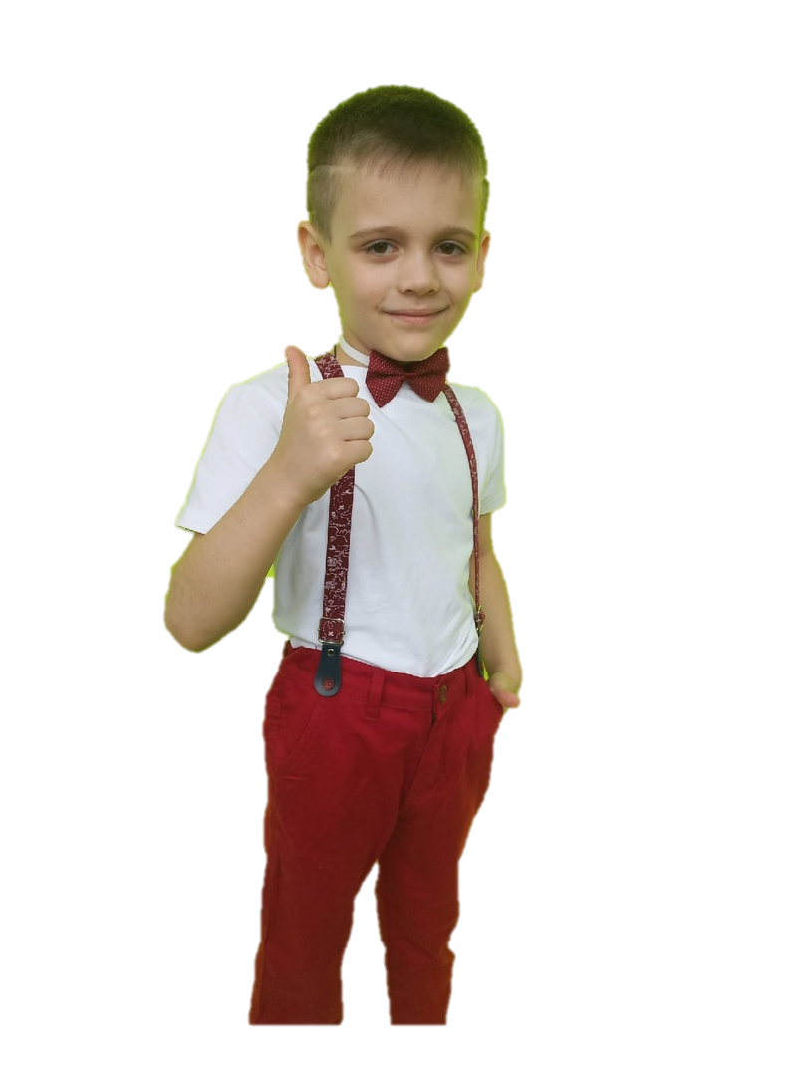
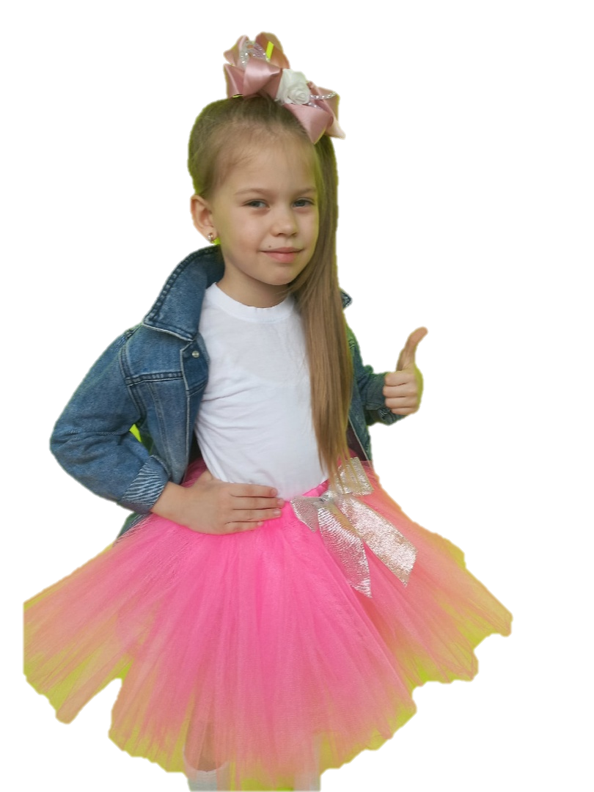
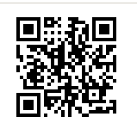
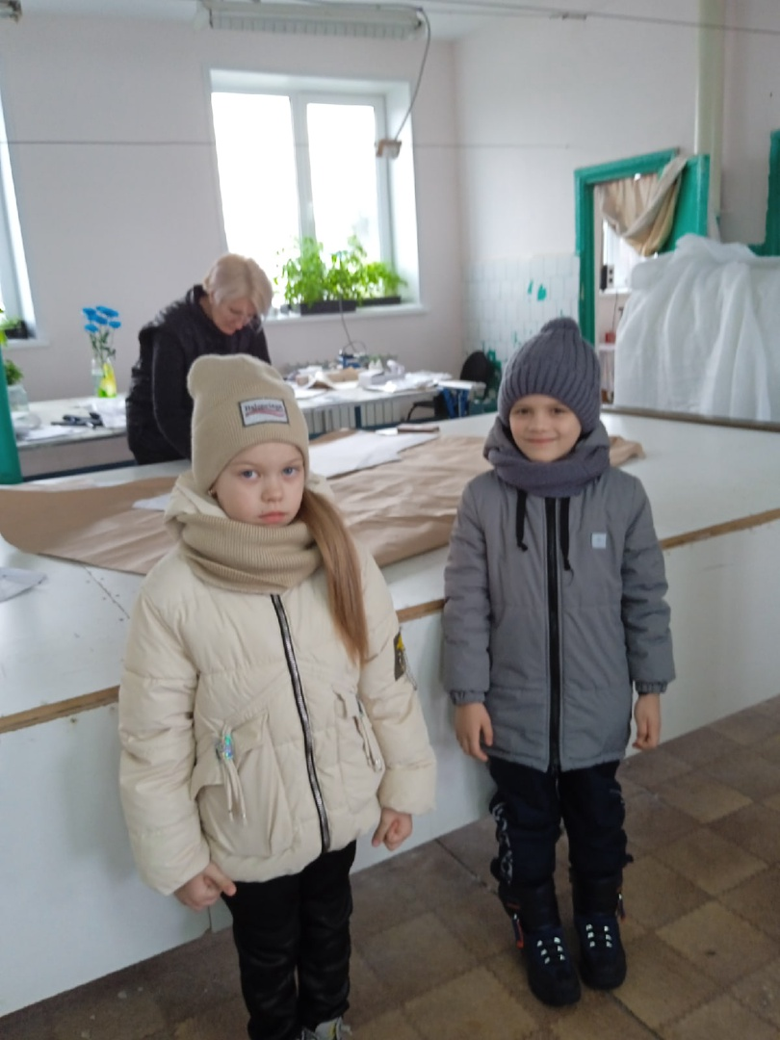
ИДЕЯ И ОБЩЕЕ СОДЕРЖАНИЕ ПРОЕКТА
sergach-tv.ru
-Обратились к сети Интернет;
Посмотрели специальные выпуски «Сергачского телевидения»;
Нашли информацию о важности профессий этих людей в газете
«Сергачская жизнь»
Газета
«Сергачская жизнь»

Slide 6
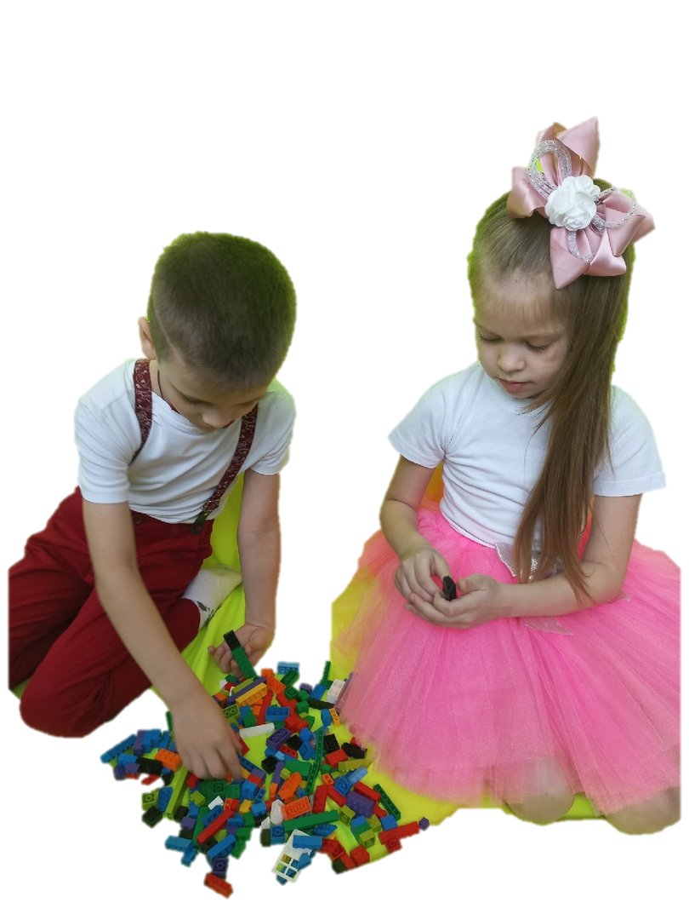
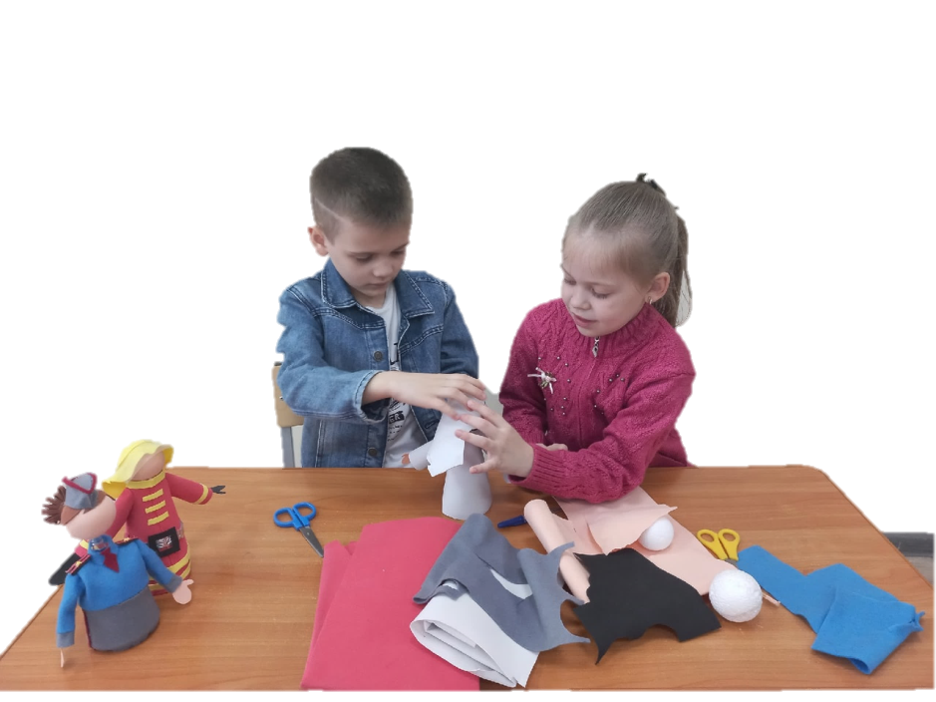
ИДЕЯ И ОБЩЕЕ СОДЕРЖАНИЕ ПРОЕКТА
После увиденного нам захотелось нарисовать эскизы костюмов и сделать выкройки к ним.
У нас появилось много идей по модернизации костюмов и расширении швейного производства.

Slide 7


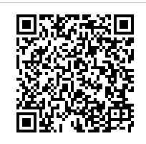
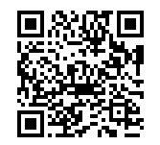



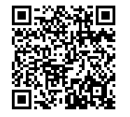

ИДЕЯ И ОБЩЕЕ СОДЕРЖАНИЕ ПРОЕКТА
Из чего шьют костюмы?
Кто
шьет?
Что такое выикройки?
Что такое эскизы?
Что такое спец.одежда?
Кто такой конструктор?

Slide 8
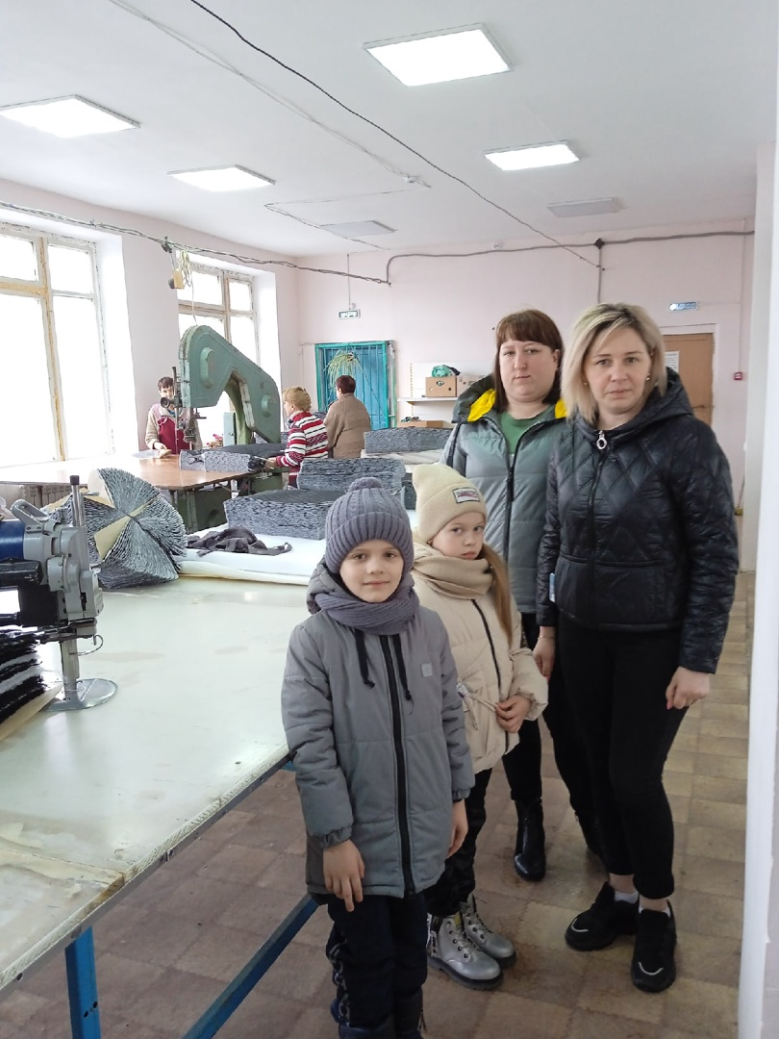
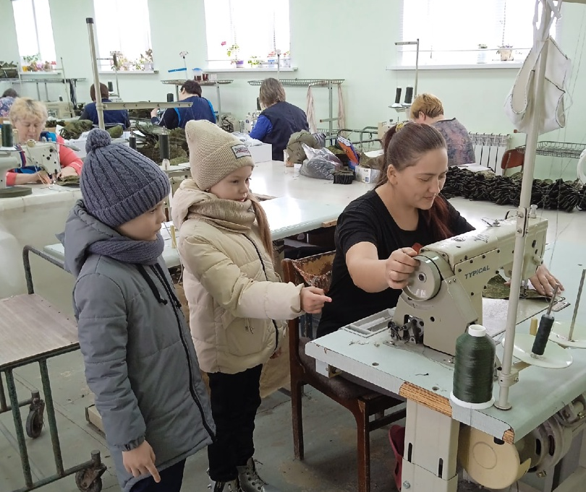
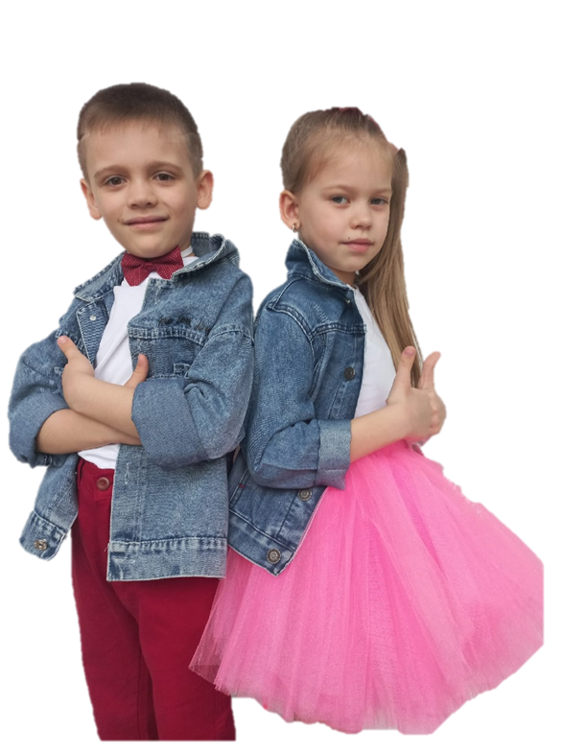
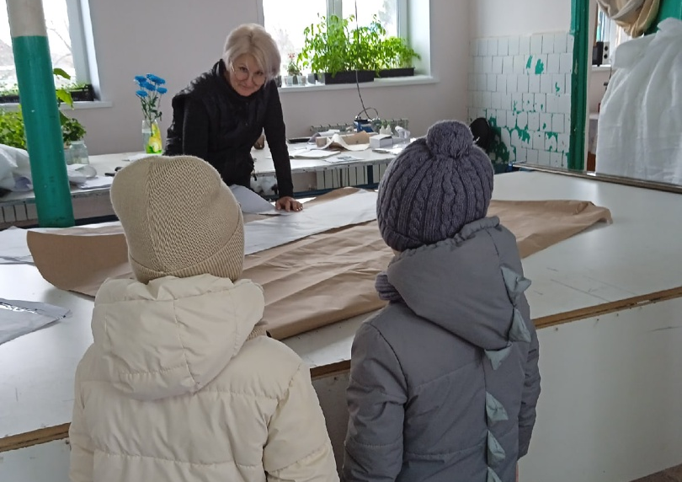

С этими вопросами мы обратились к воспитателям
и вместе приступили к сбору информации!
Обратились к сети Интернет
Нашли информацию в газетах, книгах, журналах Посетили магазин спец.одежды
С экскурсией посетили Сергачскую швейную фабрику
В этой инженерной книге мы хотим Вам рассказать:
О чем наш проект
Что мы узнали о Сергачской швейной фабрике
Как взаимодействовали с социальными партнерами
Как мы решили сделать одежду более безопасной и комфортной
Как мы делали проект и что у нас получилось
К каким выводам мы пришли

Slide 9

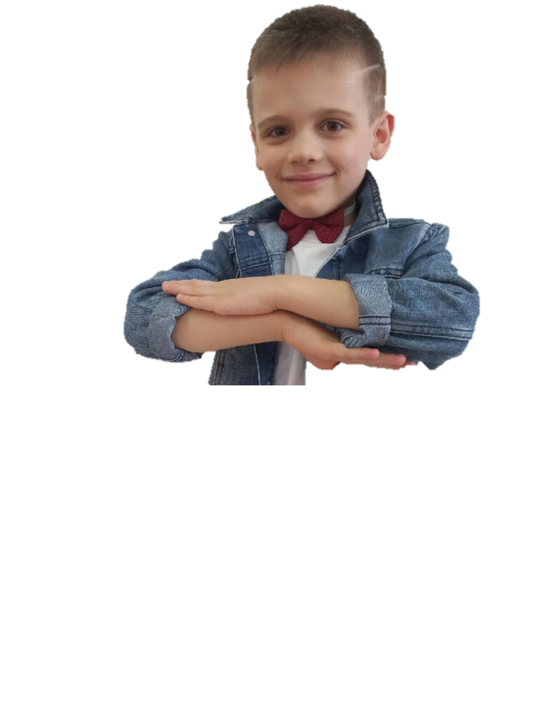



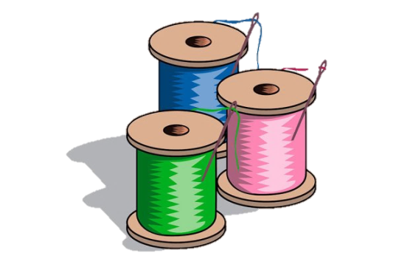
II. ИСТОРИЯ ВОПРОСА
СПЕЦОДЕЖДА В РОССИИ
В Российской истории спецодежда стала развиваться с 1741 года. В этот год вышел указ, требующий обязательной выдачи работникам фабрик одинаковой одежды - в то время в России вышел «Суконный регламент», в котором говорилось о необходимости введения на всех производственных мануфактурах специальной одежды. Намного позже, уже при Петре Первом, возникло понятие «роба». Так называли свободную, не сковывающую движений одежду. Позже был разработан и полный комплект морской униформы. В начале XIX века российские матросы уже носили робу, которая состояла из широкой белой блузы и штанов. Через годы такие штаны стали модными. C 1870 года начали создаваться целые производства для пошива одежды рабочим.
ПЕРВАЯ СПЕЦОДЕЖДА В СССР
Первыми спецодежду в СССР стали носить люди, работающие на ведомственных предприятиях. Сюда входят такие специальности: летчики и стюардессы, представители пожарной охраны, милиции, медицинские работники и военнослужащие. Рабочие специальности не брались во внимание и совершенно зря.
Сейчас ситуация кардинально другая. Массово выпускаются комбинезоны, брюки, курточки, обув, головне уборы, средства индивидуальной защиты.
Теперь под специальной формой одежды понимаются средства, обеспечивающие индивидуальную защиту от повреждений и даже воздействия вредных веществ. По нашему законодательству работодатель должен в полной мере обеспечить своих сотрудников полным комплектом одежды и средствами индивидуальной защиты.
Подробнее
об истории
швейного дела…

Slide 10

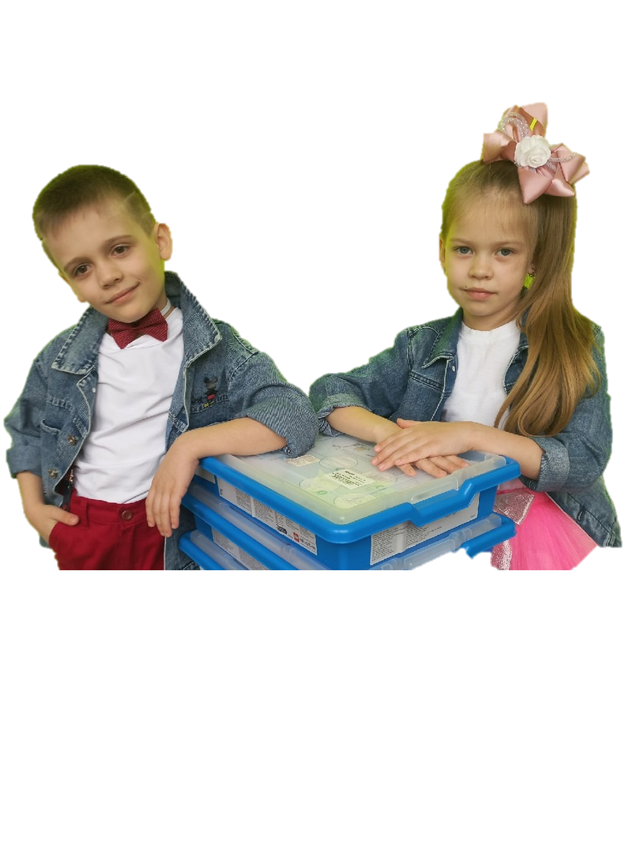
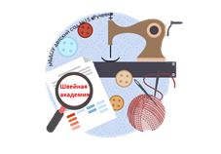
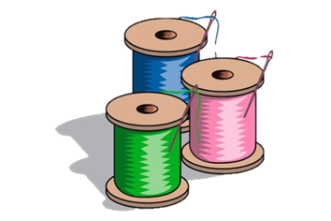
III. ОПИСАНИЕ ПРОЦЕССА ПОДГОТОВКИ ПРОЕКТА
Современные дети живут в эпоху активной информатизации и роботостроения. Согласно реализации Указа Президента РФ «О стратегии развития информационного общества в Российской Федерации на 2017 - 2030 годы» утверждена Программа «Цифровая экономика Российской Федерации».
Около 65% сегодняшних детей будут работать по специальностям, которых пока не существует. Стремительно развивается наука, возникают новые отрасли производства, появляются новые профессии. Со временем человечество стало поручать рутинную и тяжелую работу компьютерным алгоритмам. Сегодня применение роботов в современном мире уже никого не удивляет. На плечи механических друзей ложится множество разнообразных задач. Медицина, легкая промышленность, гос.обеспечение – основные области применения роботов. Однако с каждым годом появляется все больше работы, которая по зубам искусственному интеллекту.

Slide 11

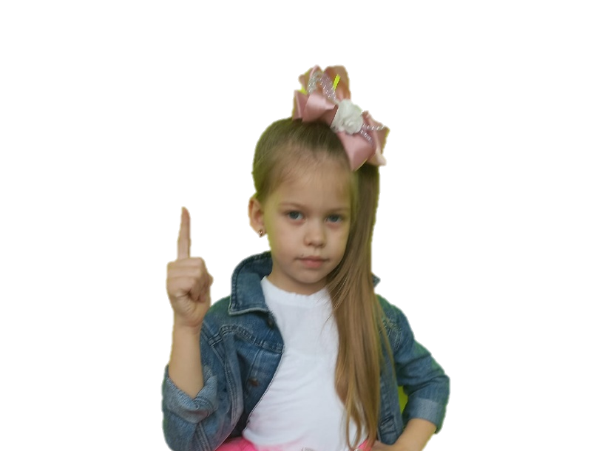
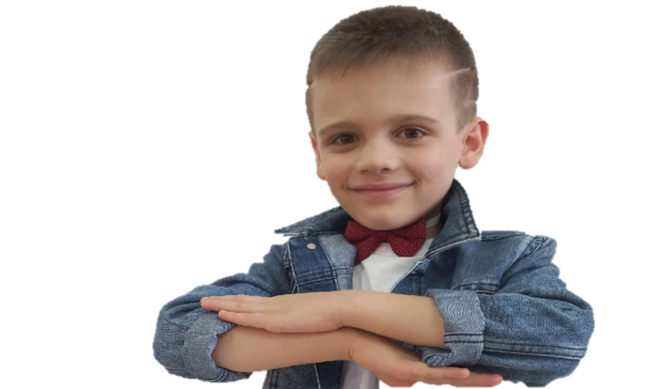


III. ОПИСАНИЕ ПРОЦЕССА ПОДГОТОВКИ ПРОЕКТА
Актуальность.
То, чем будет заниматься человек в будущем, существенно будет влиять на финансовое положение, социальный статус, общество, с которым придется пересекаться и общаться, на всю жизнь в целом. С каждым годом наука развивается, исследования не стоят на месте. И отрасль связанная с роботостроением. Профессии усовершенствуются в мире очень быстро. А самое главное, что развитие робототехники происходит постоянно. Поэтому мы решили посвятить свой проект теме: «Швейная академия».
Цель проекта:
Расширять представления детей дошкольного возраста о профессиях повышенной опасности средствам робототехнического набора MatataLab.

Slide 12

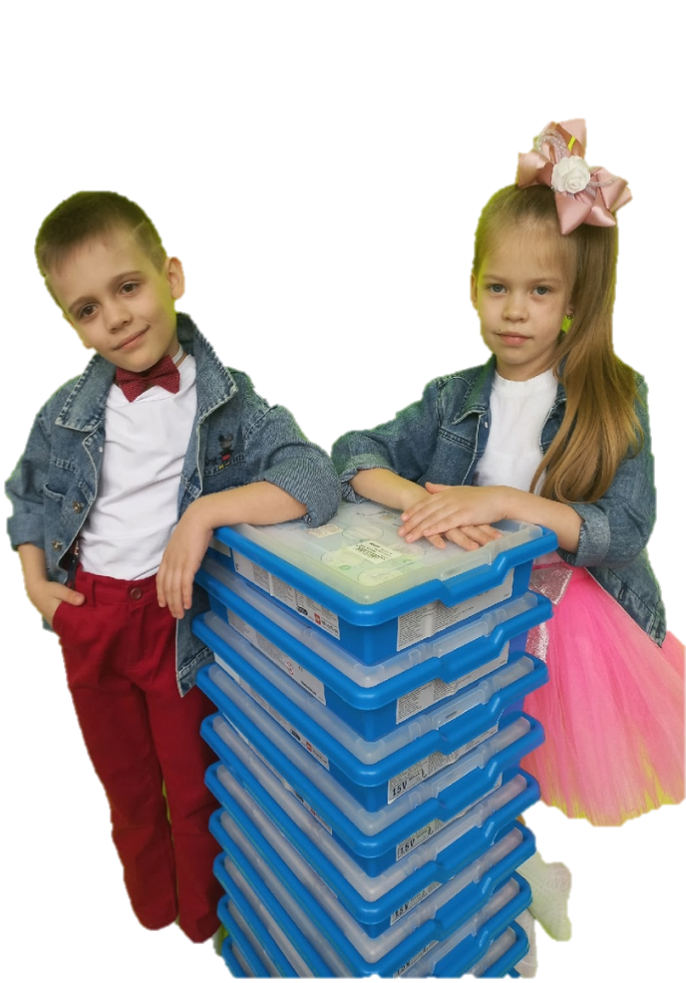


III. ОПИСАНИЕ ПРОЦЕССА ПОДГОТОВКИ ПРОЕКТА
Задачи:
Создать условия для реализации собственного проекта: составлять план действий, осуществлять анализ и оценку проделанной работы;
Использовать то, что уже умеем и знаем в программировании конструктора MatataLab.
Мотивировать детей к реализации полученных знаний путем создания модели реального объекта;
Развивать конструкторские, инженерные и вычислительные навыки, умение самостоятельно решать технические задачи в процессе конструирования модели;
Развивать мелкую моторику движений, координацию рук и глаз;
Содействовать воспитанию личностных качеств (воля, самоконтроль, терпение) в процессе совместной продуктивной деятельности;
Способствовать развитию эмоционально-коммуникативной сферы и индивидуальному самовыражению детей в процессе продуктивной творческой деятельности.

Slide 13
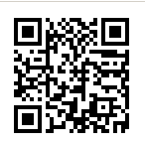

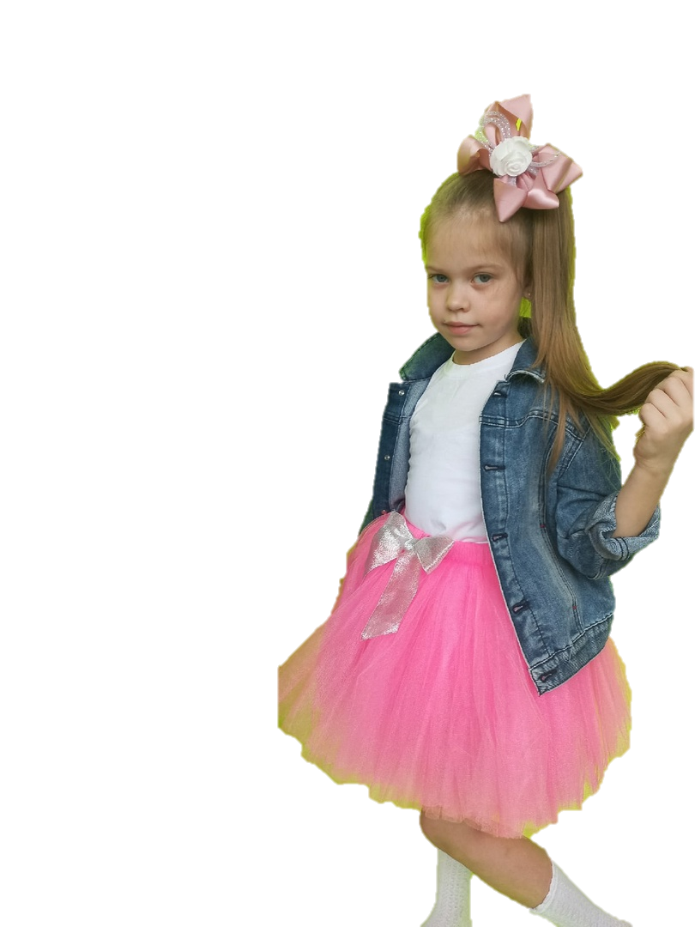
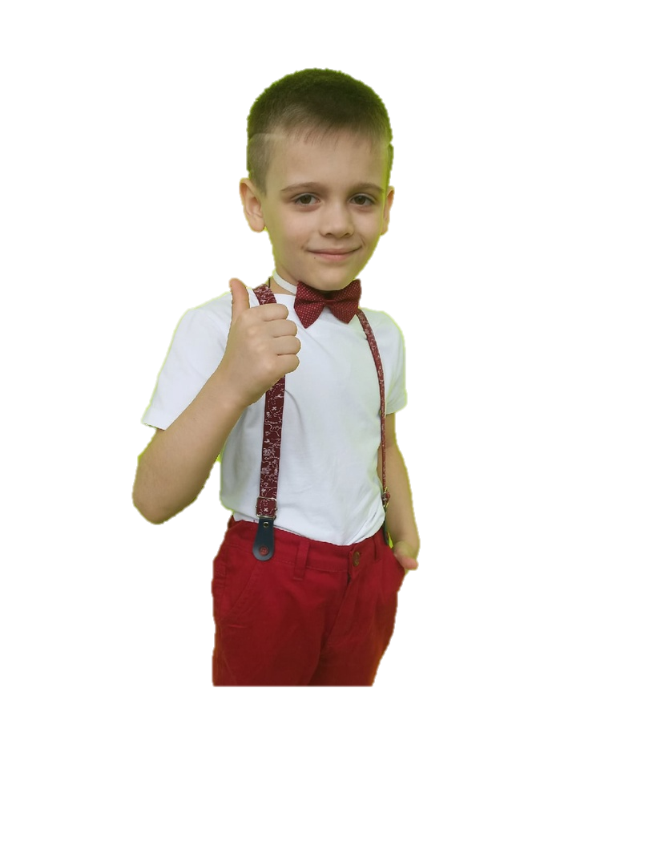



III. ОПИСАНИЕ ПРОЦЕССА ПОДГОТОВКИ ПРОЕКТА
Тип проекта : познавательно-исследовательский.
Участники проекта: Казанцева Арина, Лысов Матвей
Руководители проекта: Воронина Марина Сергеевна, Ретина Ирина Владимировна
Команда: Neo – роботяги
Срок реализации проекта: краткосрочный (март-апрель)
Обо мне…
Обо мне…
Ожидаемые результаты…

Slide 14
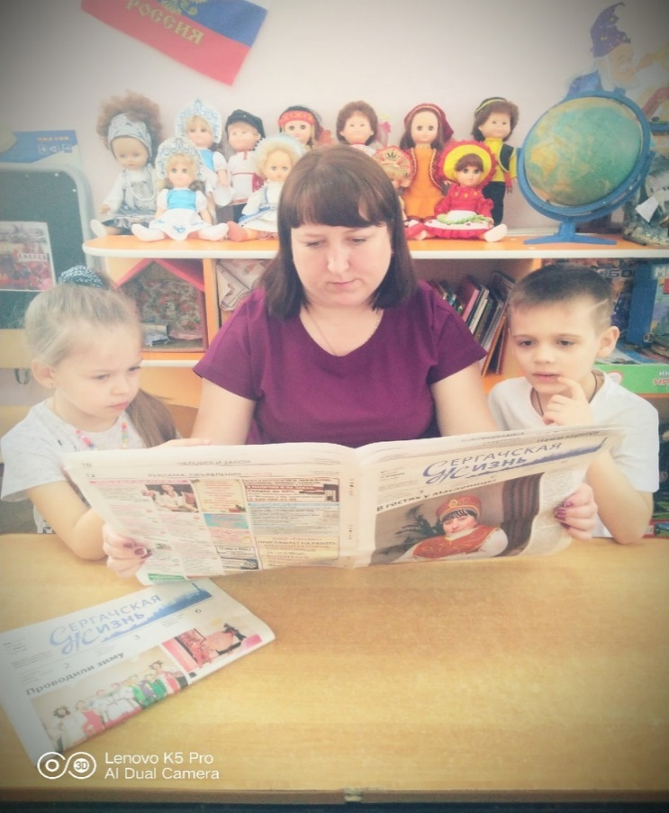


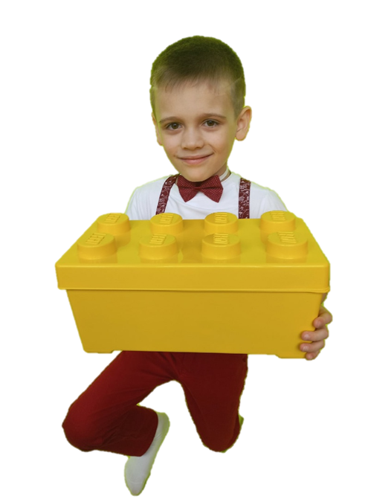
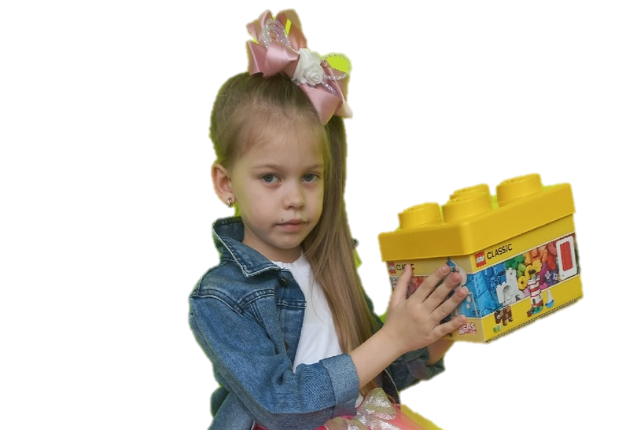

ВЗАИМОДЕЙСТВИЕ С СОЦИАЛЬНЫМИ ПАРТНЕРАМИ
Приступили к сбору информации. Мы обратились в редакцию газеты «Сергачская жизнь» и на «Сергачское телевидение», где нам предоставили необходимую информацию о Сергачской швейной фабрике.
Рассмотрели фотографии, которые нам предоставила редакция газеты «Сергачская жизнь»

Slide 15

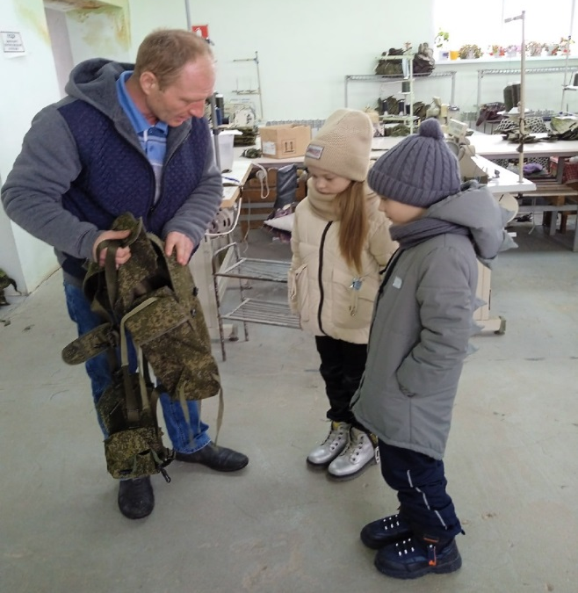
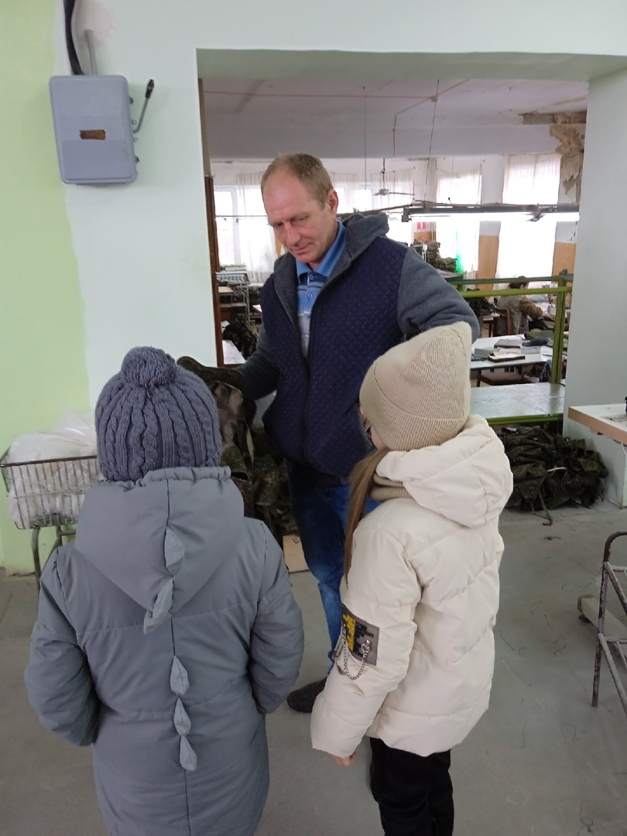
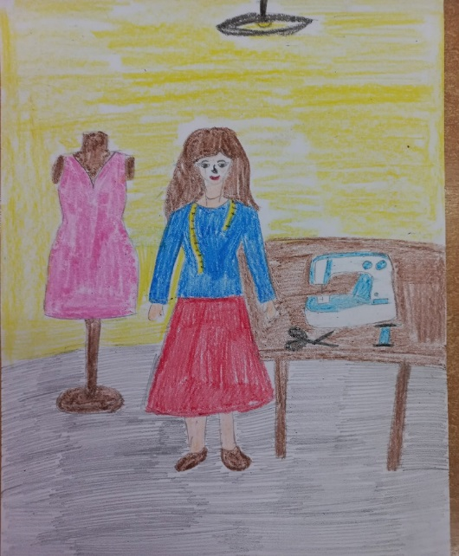
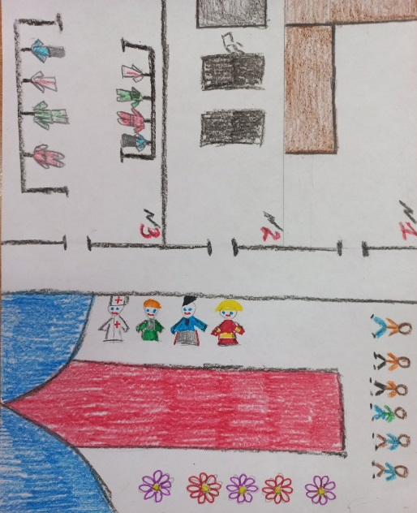

У детей вновь появились вопросы,
Как устроено производство? Какая же
профессия самая важная на фабрике?
Решили связаться с директором Сергачской швейной фабрики и обсудили важность каждой профессии.
После обсуждения мы решили нарисовать швейный цех, раскройный цех, профессии людей, работающих на фабрике.

Slide 16


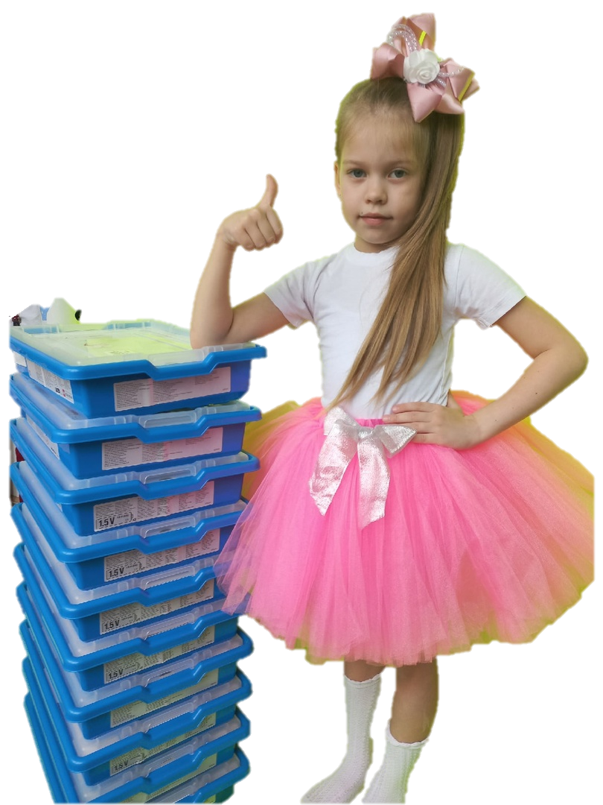
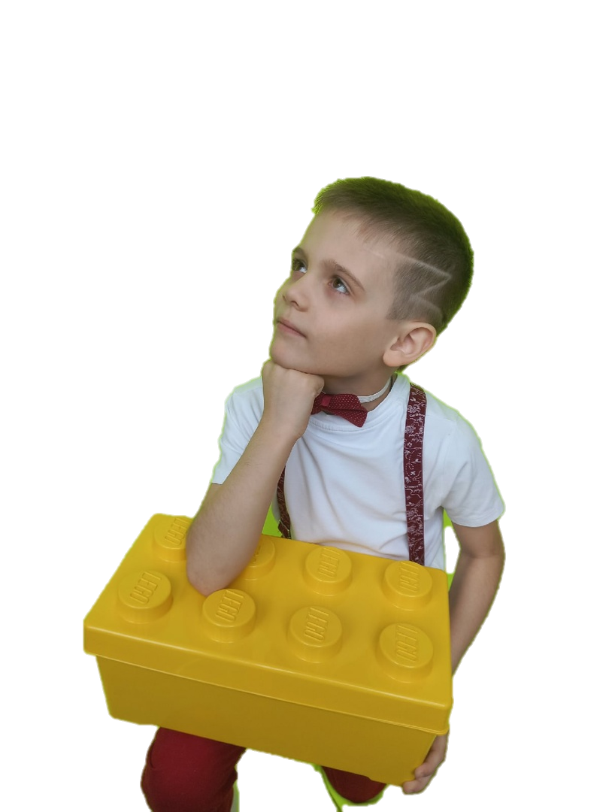

После сбора всей информации про
Сергачскую швейную фабрику мы узнали, что
Арина: Оказывается, на Сергачской швейной фабрике трудится большое количество людей разных профессий, закройщики, швеи, технолог, наладчик швейного оборудования. Каждая из этих профессий важная и тяжелая.
Матвей: Я узнал, что Сергачская швейная фабрик занимает большую территорию. На этой территории находятся разные цеха: швейный цех, раскройный цех и цех с готовой продукцией .

Slide 17


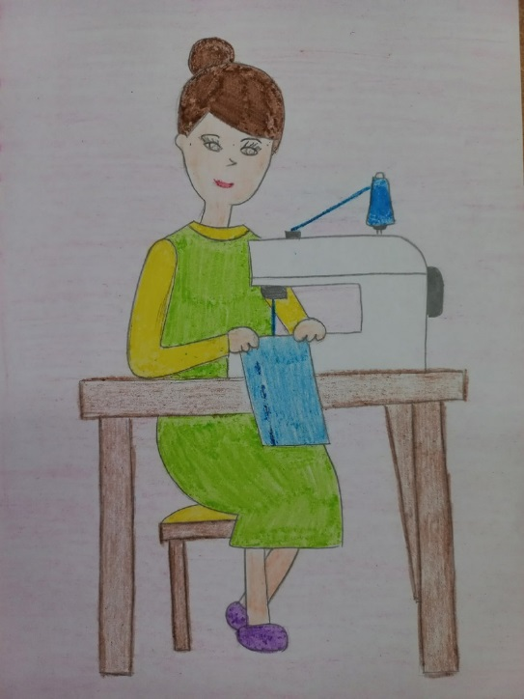
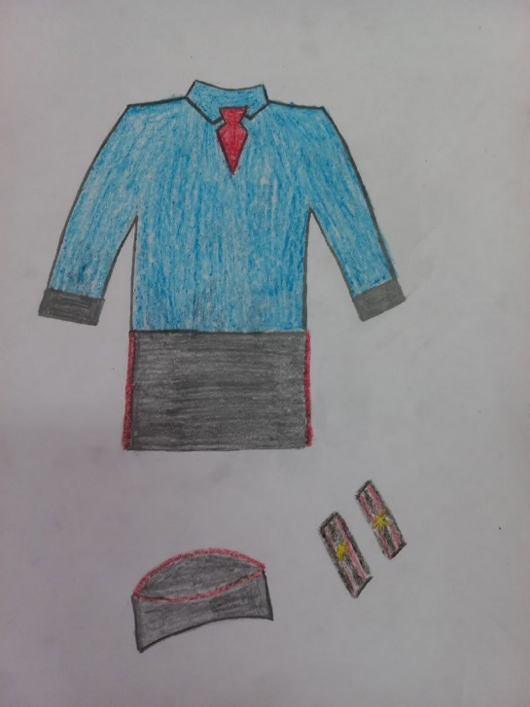

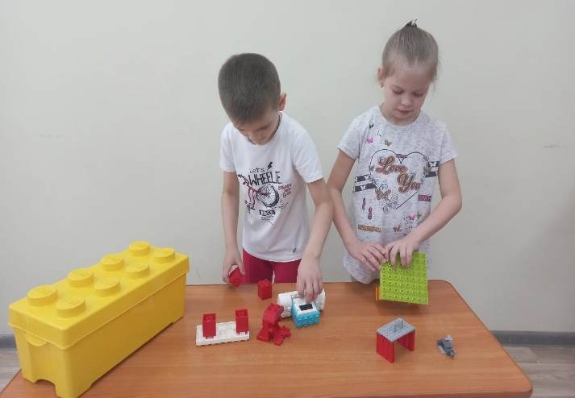
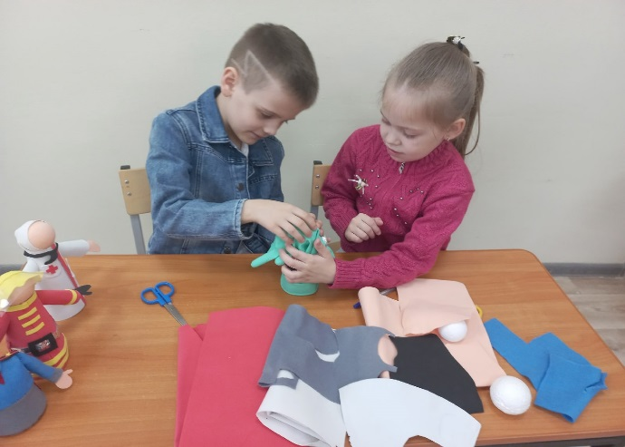
Дети представляли свои рисунки и
обсуждали важность каждой профессии
Работа в группе. Выбор самой важной профессии на Швейной фабрике
Ребята сделали вывод. Каждая профессия на фабрике сложна и очень важна. Работая над проектом мы поняли, что там работает очень много людей, их труд тяжелый.
После увиденного ребятам захотелось построить макет моделей, которые будут экономить время людей, а также сделают труд безопасным и комфортным.

Slide 18

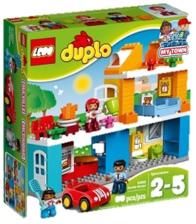

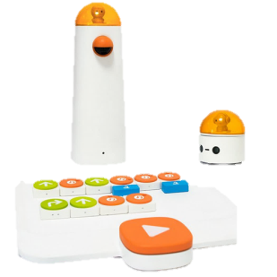





IV. ТЕХНОЛОГИЧЕСКАЯ
ЧАСТЬ ПРОЕКТА.
ОПИСАНИЕ КОНСТРУКЦИЙ ОСНОВНЫХ МЕХАНИЗМОВ
После определения цели и задач проекта, исследовательских мероприятий мы обсудили, какие модели механизмов будем создавать для нашего проекта «Швейная академия». Приняли решение, что наш проект будет состоять из 3 цехов и демонстрационного зала. Разработкой моделей для проекта «Швейная академия» и программированием устройств занимались дети подготовительной группы с помощью педагогов.
Для проекта мы решили использовать:
Конструктор MatataLab
Конструктор Tale –bot
Конструктор Huna
Конструктор Lego Education People
Конструктор Lego Duplo
Разные материалы для декораций

Slide 19










Общий проект состоит из:
1 – Раскройный цех
2 – Швейный цех
3 – Цех, готовой продукции
4 – Демонстрационный зал
5 - Модель полицейского
6 – Модель пожарного
7 – Модель электрика
8 – Модель лаборанта
9- Робот -конструктор
1
2
5
4
9
3
6
7
6

Slide 20




1 - Раскройный цех
Цех предназначен для выкраивания деталей, подготовка их к пошиву. Создаются выкройки на компьютере, далее распечатываются на принтере и передаются в пошивочный цех. Компьютер и принтер выполнены из конструктора Lego Duplo.
2 – Швейный цех
Швейный цех , предназначен для пошива одежды, выполнен из конструктора Lego Duplo.

Slide 21






3 – Цех готовой продукции
Предназначен для хранения готовой продукции . Выполнен из конструктора Huna.
4 – Демонстрационный зал
Демонстрационный зал предназначен для показа моделями готовую продукцию.

Slide 22






5 - Модель полицейского
Полицейскую формы мы усовершенствовали. Сделали ее более универсальной, комфортной и безопасной.
Схема
программирования
6 – Модель пожарного
Костюм пожарного мы также усовершенствовали. Сделали его водоотталкивающим. Ударостойкую каску с жаропрочным стеклом.
Схема
программирования

Slide 23






7 – Модель электрика
Костюм электрика выполнен из термостойких материалов. Он покрывает все тело и защищает от контакта с окружающей средой. Создали термостойкий жилет и каску.
Схема
программирования
8 – Модель лаборанта
Костюм выполнен из универсальной защитной ткани, которая защищает органы дыхания и кожные покровы от воздействия вредных бактерий.
Схема
Программирования

Slide 24



9 – Робот- конструктор
Робот – конструктор разрабатывает новые модели спец одежды, делает эскизы, выкройки для пошива одежды массового производства. Он отвечает за техническую сторону создания коллекций.
Схема
программирования

Slide 25




ВЫВОДЫ:
В результате работы над проектом мы многое узнали из истории Сергачской швейной фабрики. Открыли для себя удивительные и очень полезные человеку изобретения.. Наша команда многое узнала о Швейной фабрике, о профессиях связанными с ней. Ребята овладели знаниями, умениями, навыками, необходимыми для конструирования и создания моделей из робототехнических конструкторов линейки Matata Lab, Конструктор Lego Education, Конструктор Lego Duplo, Конструктор Taly-Bot, Конструктор Huna. Поставленные цель и задачи исследовательского проекта, мы выполнили.
Создавая костюмы , мы позаботились о том, чтобы людям, в будущем , стало комфортнее и безопаснее работать в этой одежде. Надеемся, что придуманные нами костюмы будут изготавливаться на Сергачской швейной фабрике.
Использованная литература…

Slide 26


Приложение 1 «Создание схемы проекта»

Slide 27




Приложение 2 «Рисунки о профессиях»

Slide 28







Приложение 2 «Рисунки о профессиях»

Slide 29




Приложение 2 «Рисунки о профессиях»

Slide 30





Приложение 2 «Рисунки о профессиях»

Slide 31





Приложение 2 «Рисунки о профессиях»

Slide 32
Приложение 3 «Экскурсия на швейную фабрику»

Slide 33




Приложение 3 «Экскурсия на швейную фабрику»

Slide 34




Приложение 3 «Экскурсия в магазин спец.одежды «Формекс»

Slide 35




Приложение 3 «Экскурсия в магазин спец.одежды «Формекс»

Slide 36
ИНЖЕНЕРНАЯ КНИГА
«ШВЕЙНАЯ АКАДЕМИЯ»
Издана в МЕДИАЦЕНТРЕ ДОУ
607511, Нижегородская область,
г. Сергач, ул. Ульянова д.212 а. detskiisad.rucheek-15@mail.ru
Сайт: http://sad15-rycheek.ucoz.ru/

Slide 37


